Slide 1
Môn: Mĩ thuật
Bài 2: Người Em Yêu Quý(Tiết 1)

Slide 2
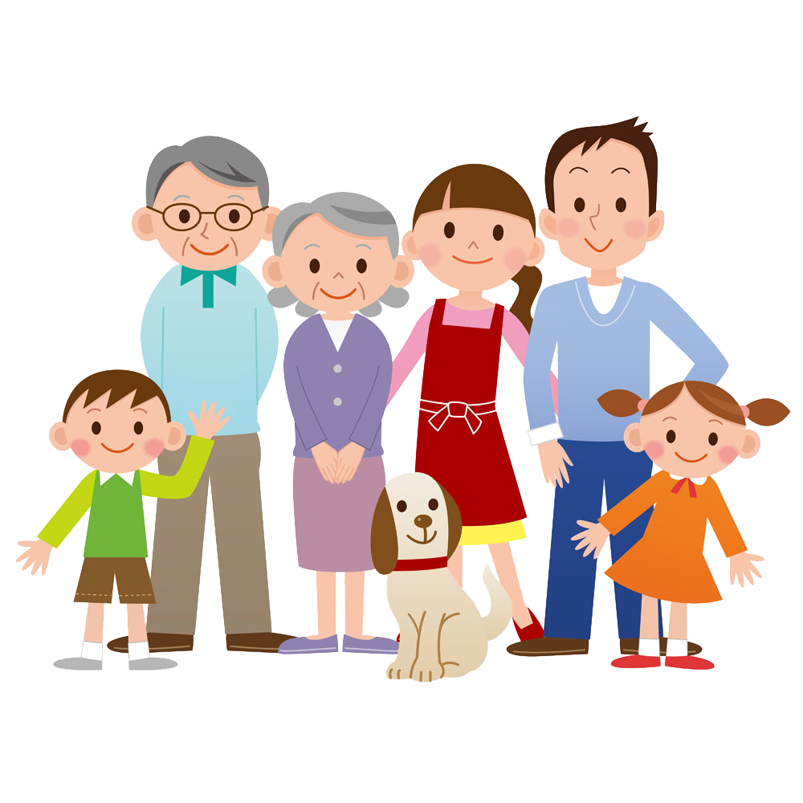
KHỞI ĐỘNG

Slide 3
Thứ năm ngày 24 tháng 11 năm 202 3
Mĩ thuật
Bài 2: Người em yêu quý

Slide 4
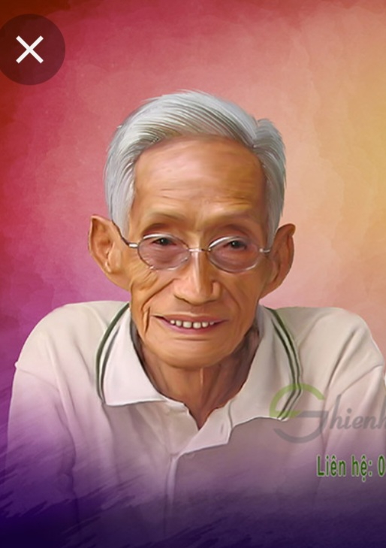
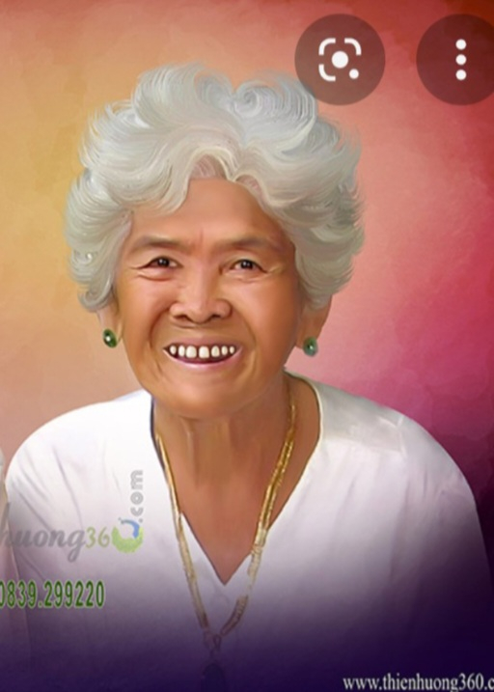
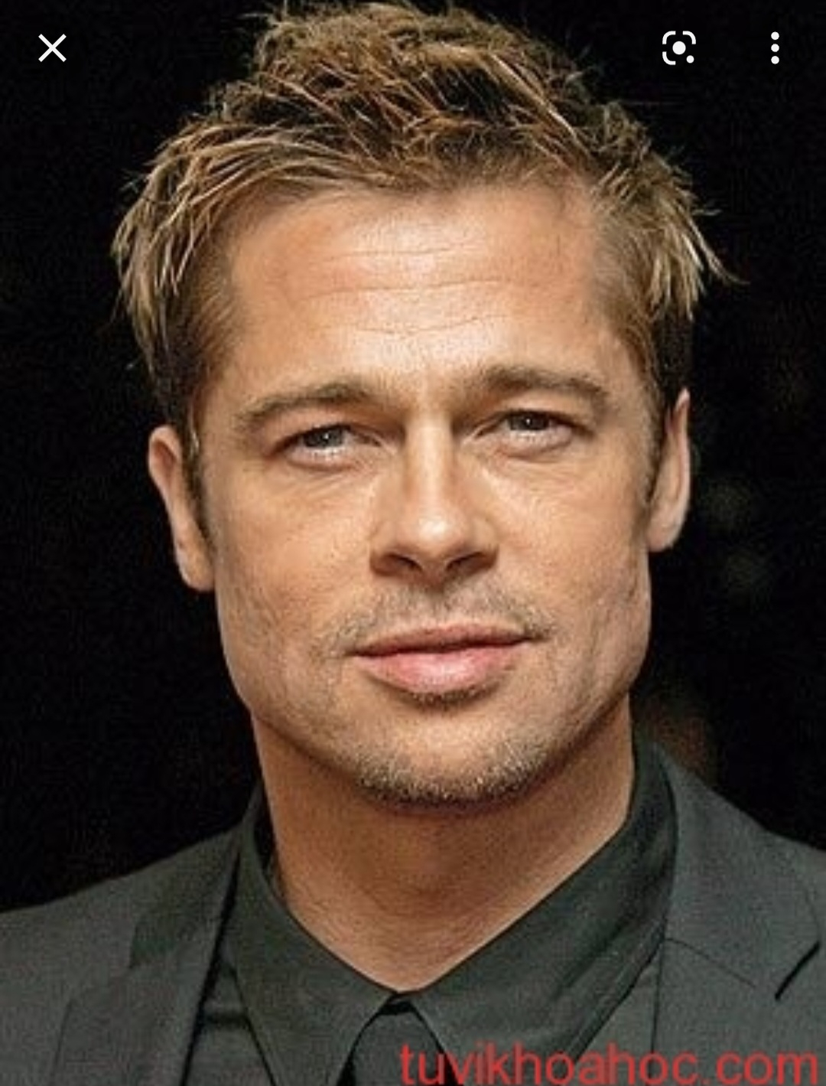
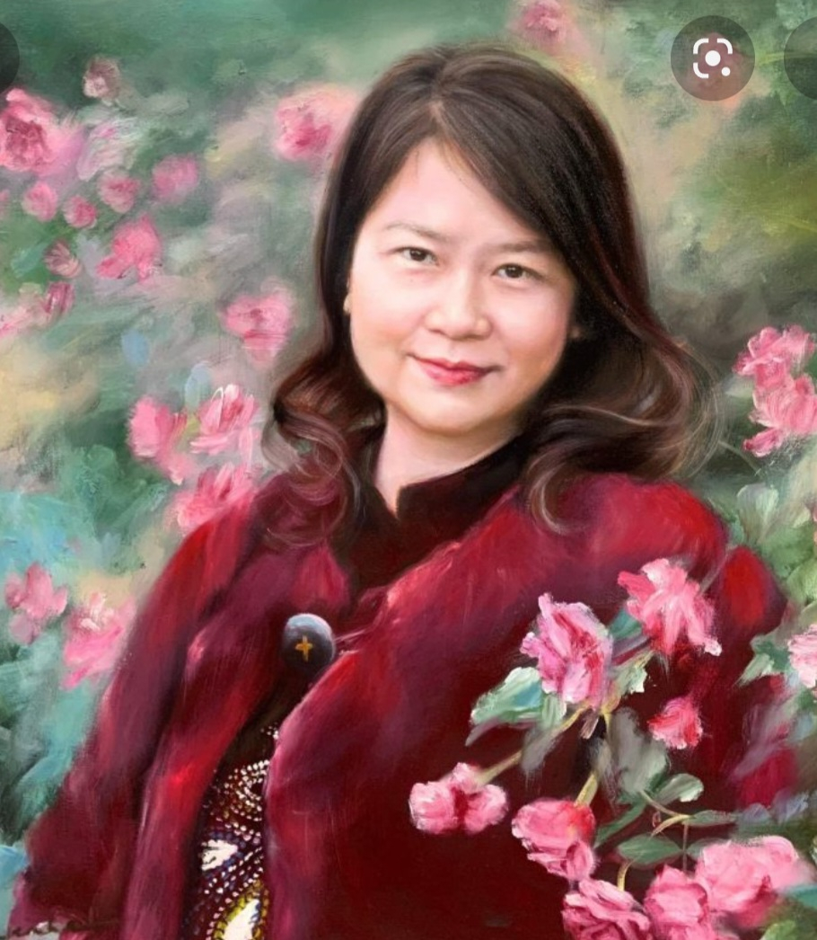
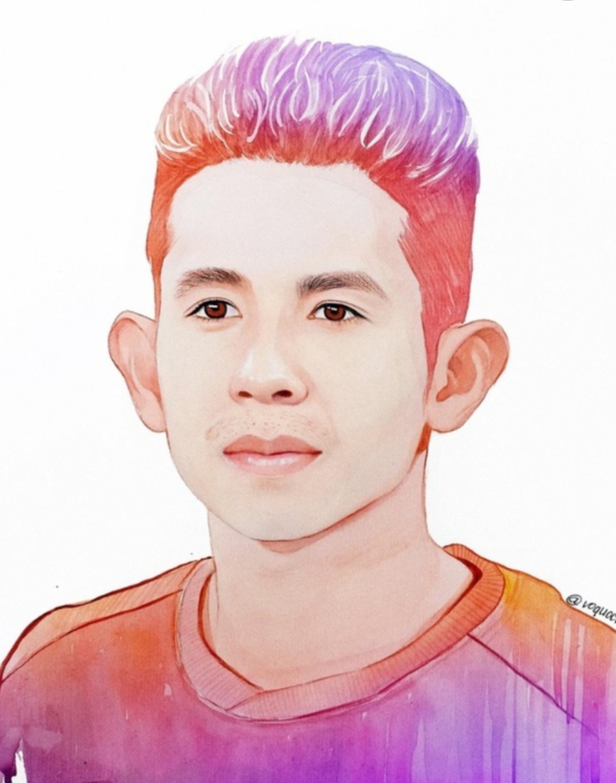
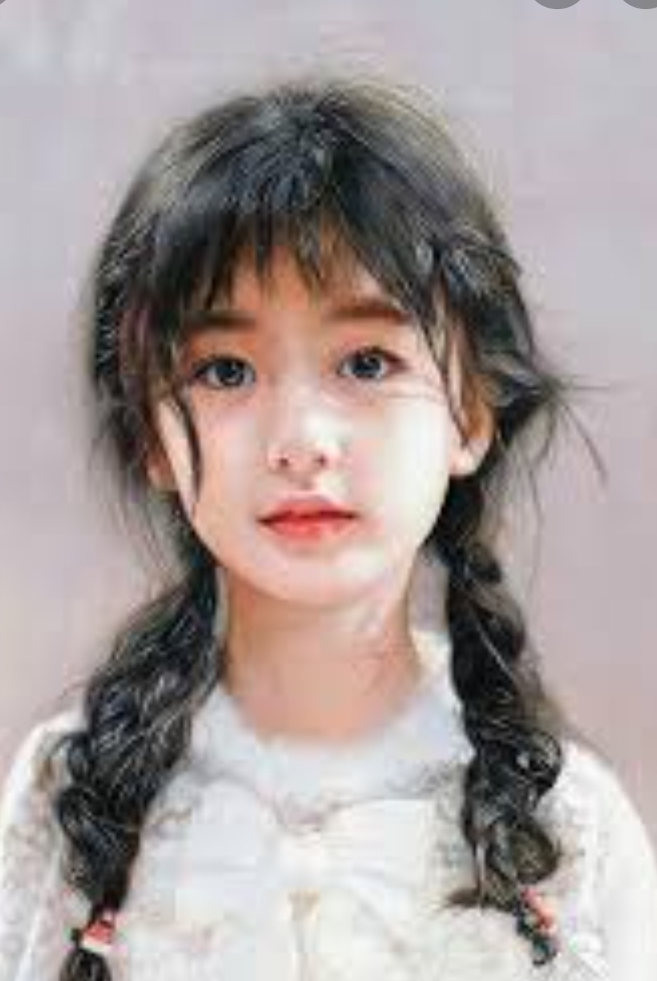
1. Khám phá. a. Tìm hiểu đặc điểm khuôn mặt người thân trong gia đình.

Slide 5
-Tranh chân dung vẽ những ai?
- Em có nhận xét gì về hình dáng, biểu cảm trên khuôn mặt

Slide 6
Quan sát đặc điểm hình dáng trên khuôn mặt bạn
- Khuôn mặt bạn có dạng hình gì? ( mặt tròn, trái xoan, vuông chữ điền…)
Các bộ phận trên khuôn mặt bạn như thế nào?
Tóc bạn có màu gì? Dài hay ngắn?
Bạn mặc trang phục gì?

Slide 7
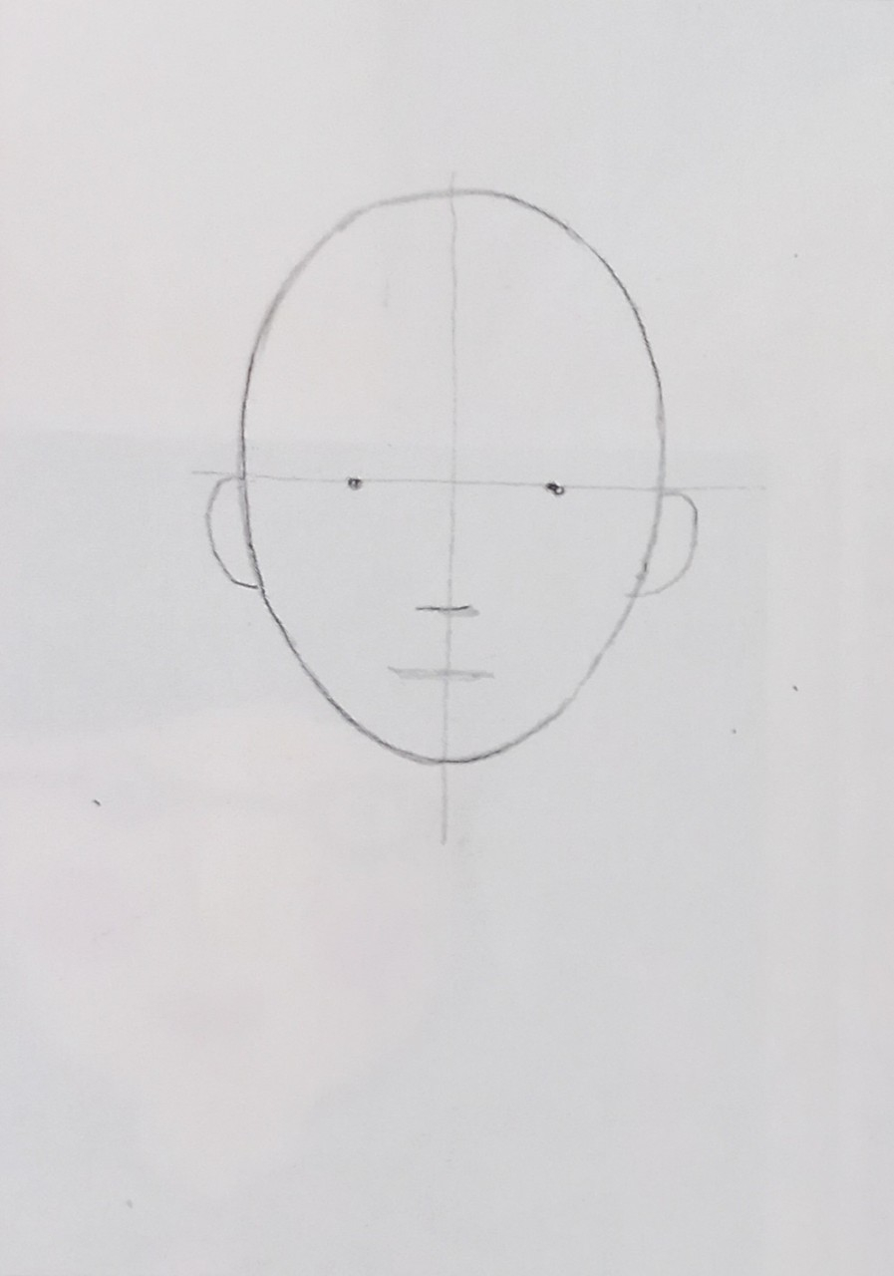
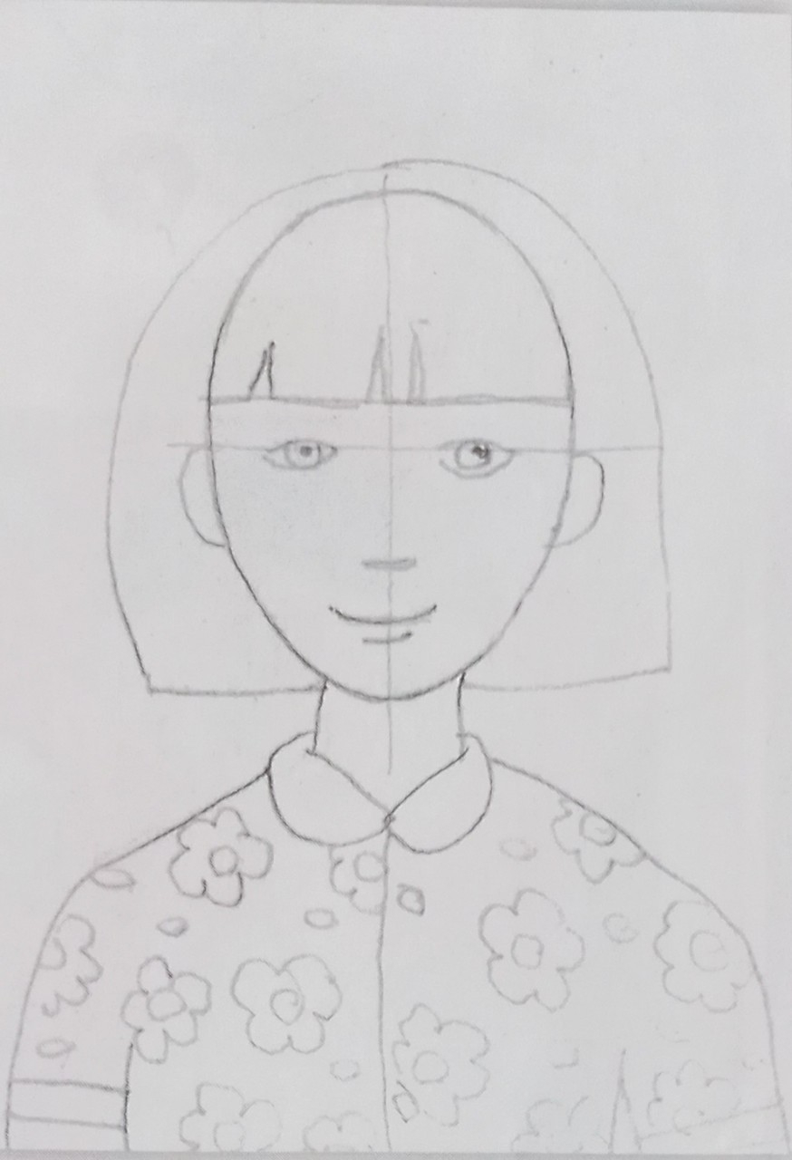
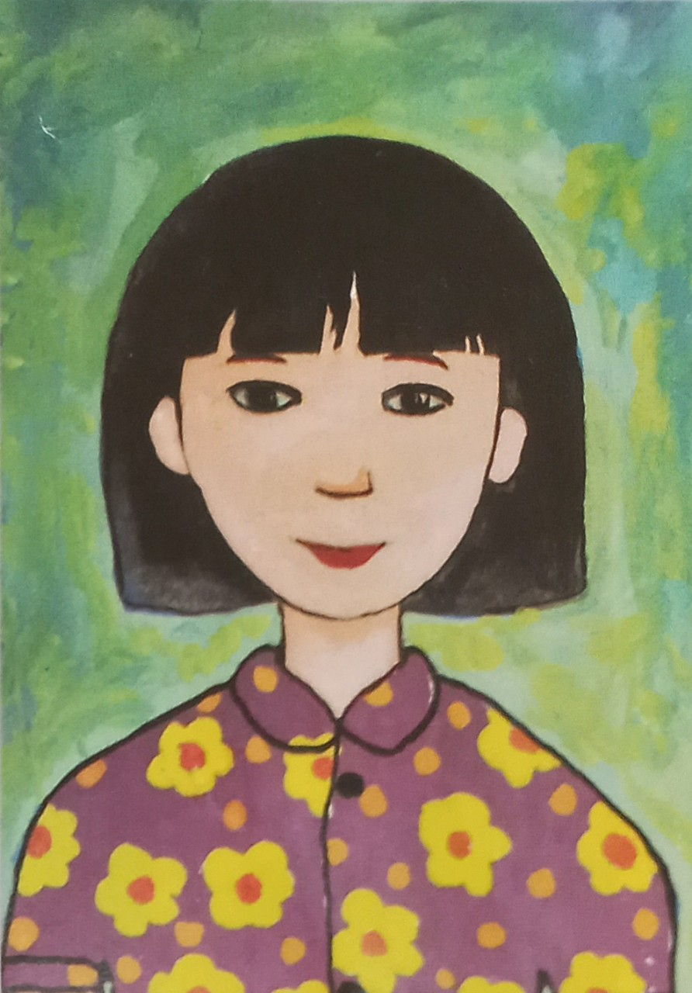
2. Kiến tạo kiến thức – kĩ năng.

Slide 8
Cách vẽ tranh chân dung chính diện.
1. Vẽ phác hình dạng khuôn mặt của nhân vật.
2. Kẻ đường dọc và đường ngang đi qua chính giữa khuôn mặt.
3. Xác định vị trí của mắt và tai dựa trên đường ngang.
4. Xác định vi trí mũi và miệng dựa trên đường dọc.
5. Vẽ chi tiết đặc điểm của nhân vật.
6. Vẽ mầu hoàn thiện bài vẽ.

Slide 9
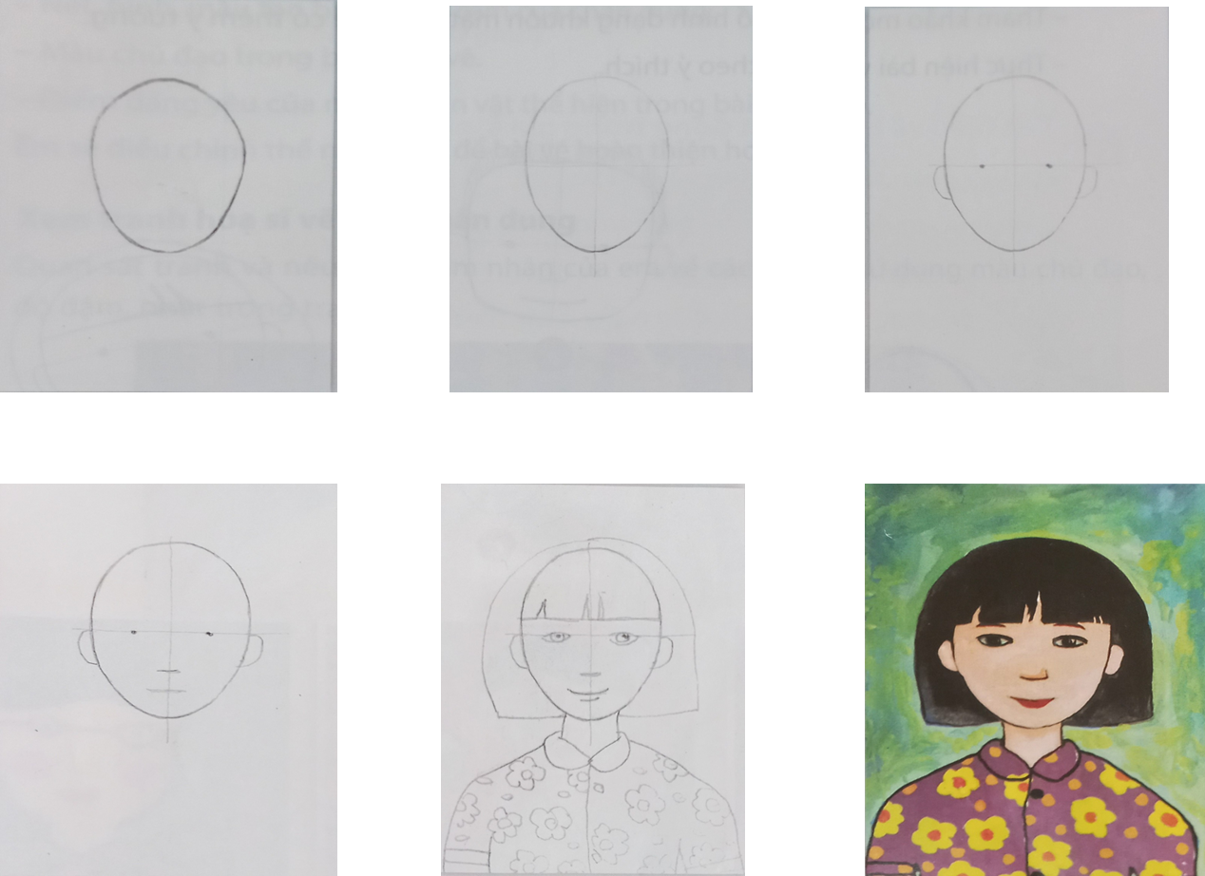
KKHI Khi vẽ chân dung chính diện, vị trí các bộ phận của khuôn mặt có thể được xác định bằng sự cân đối qua các đường trục.

Slide 10
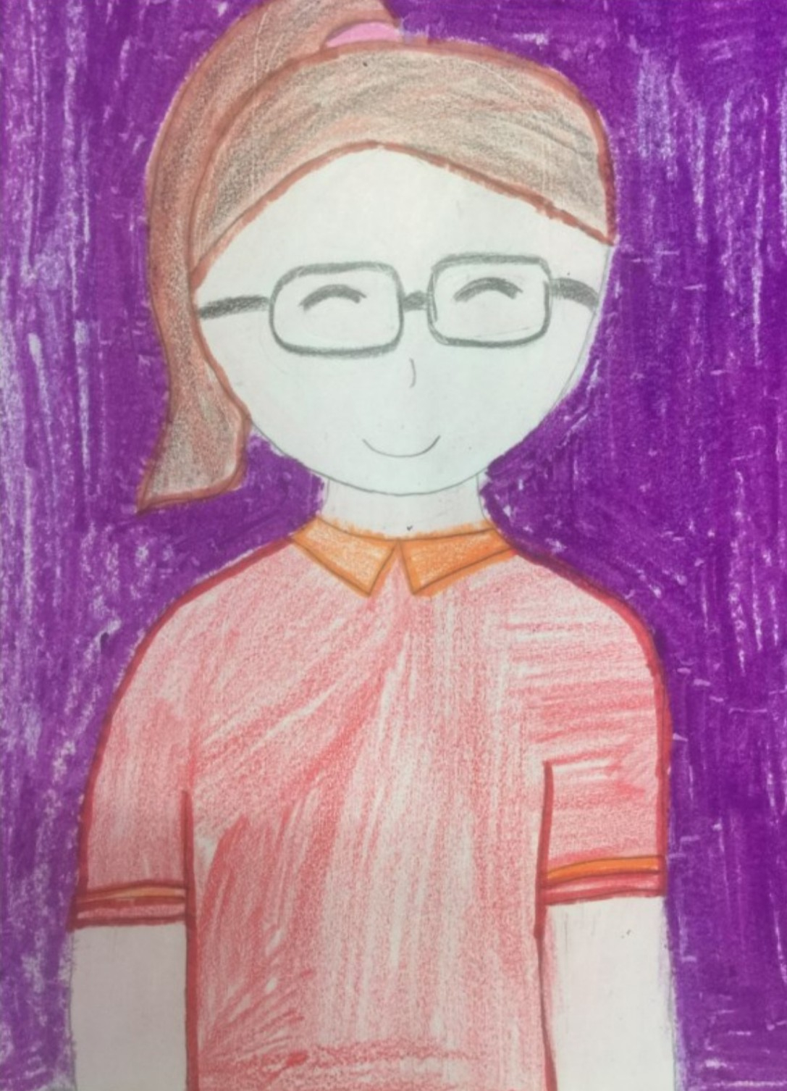
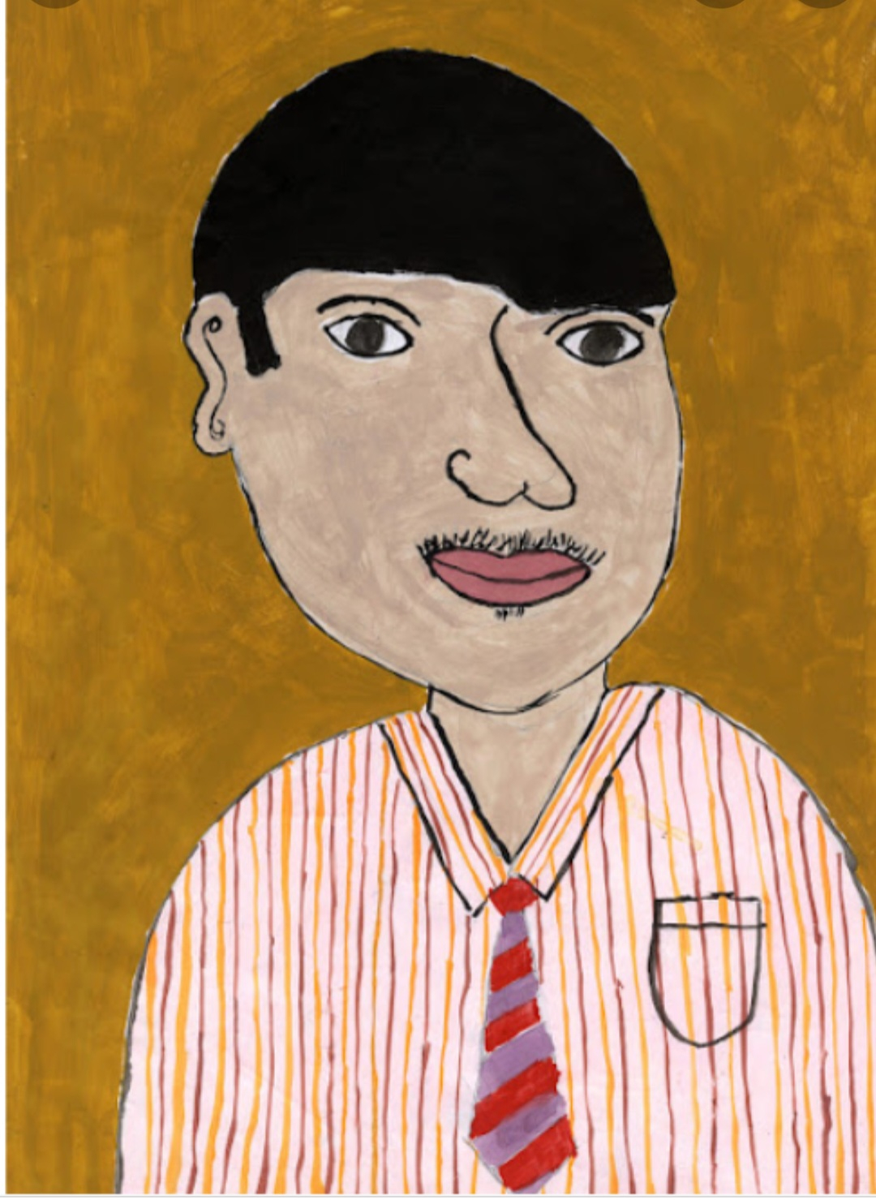
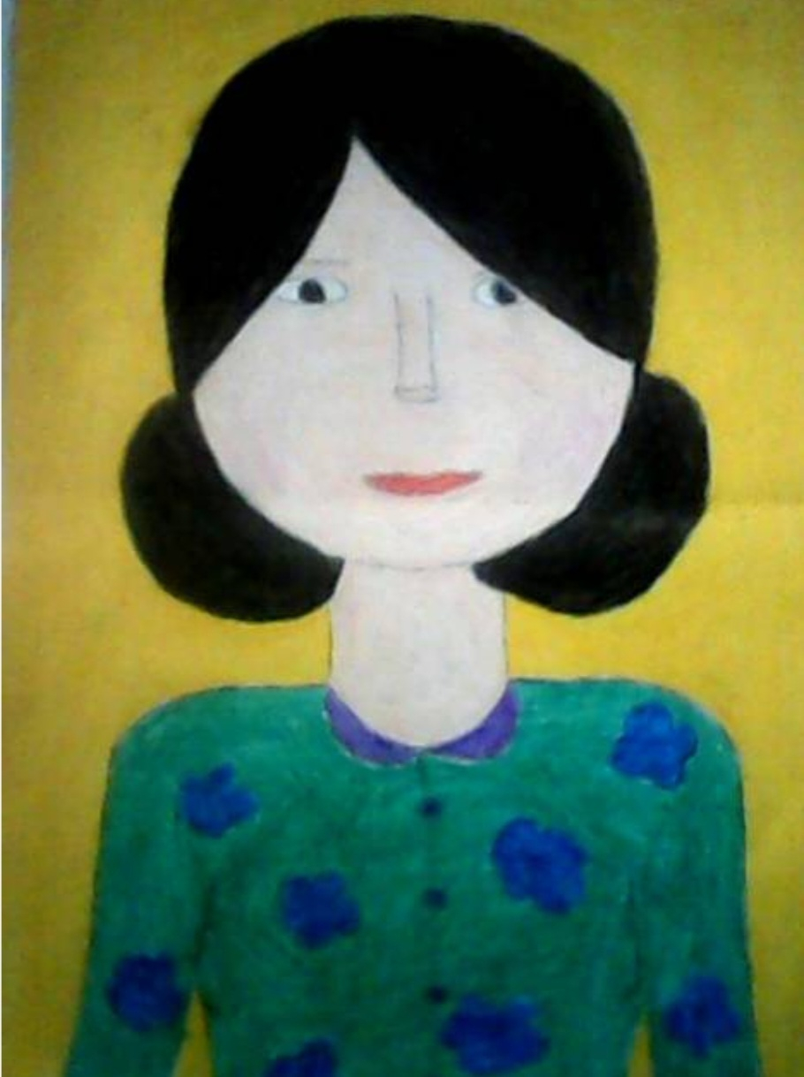
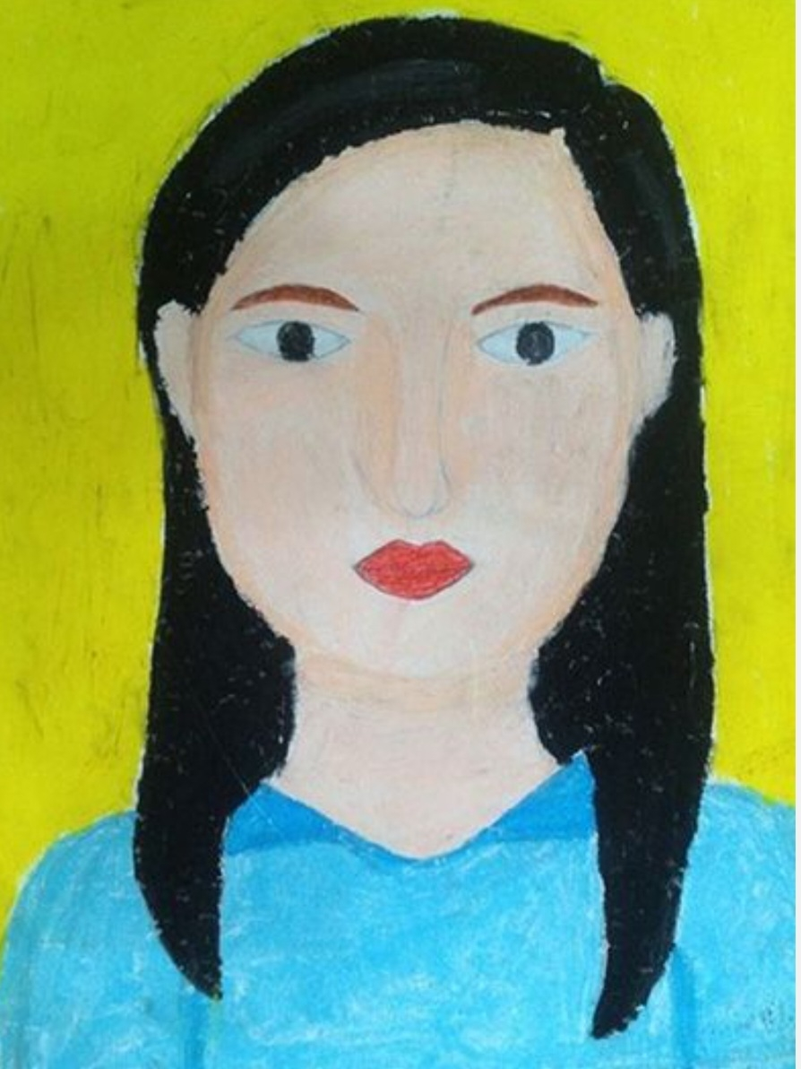
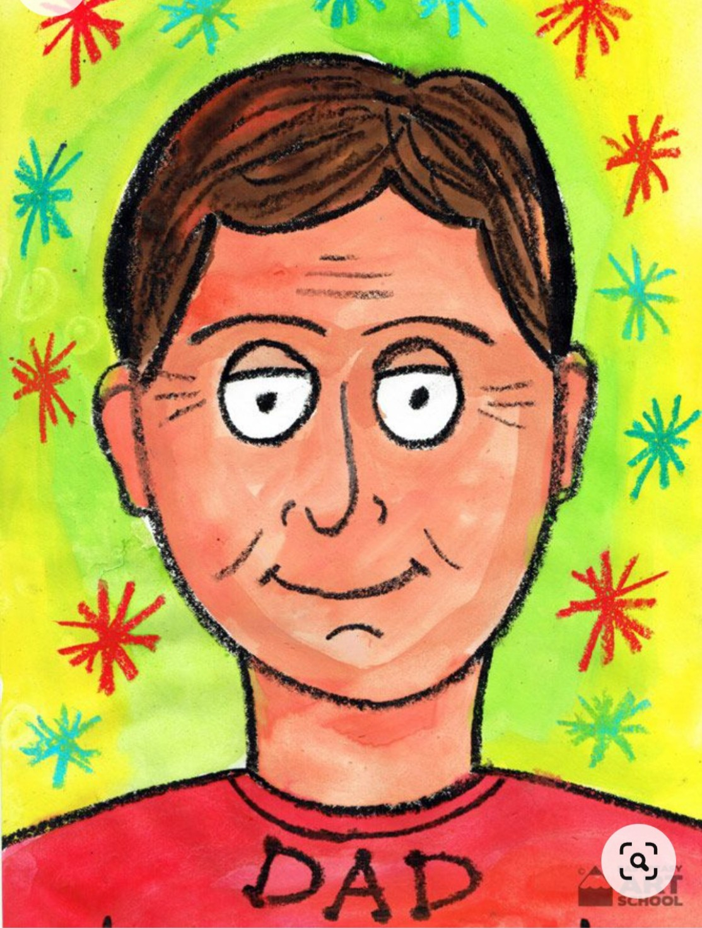
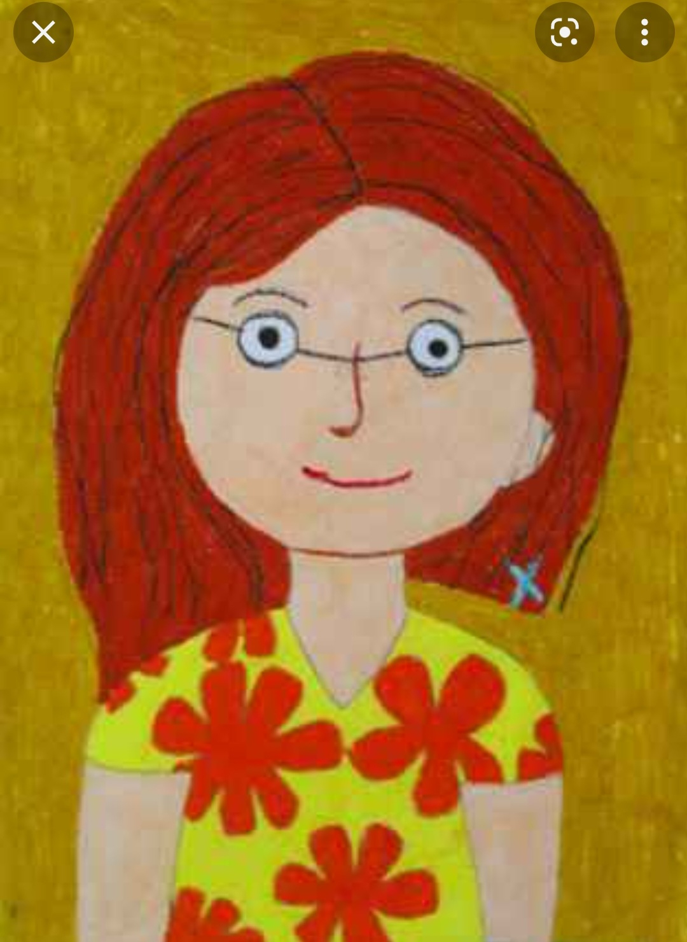
Một số bài vẽ tham khảo của học sinh.

Slide 11
3.Thực hành

Slide 12
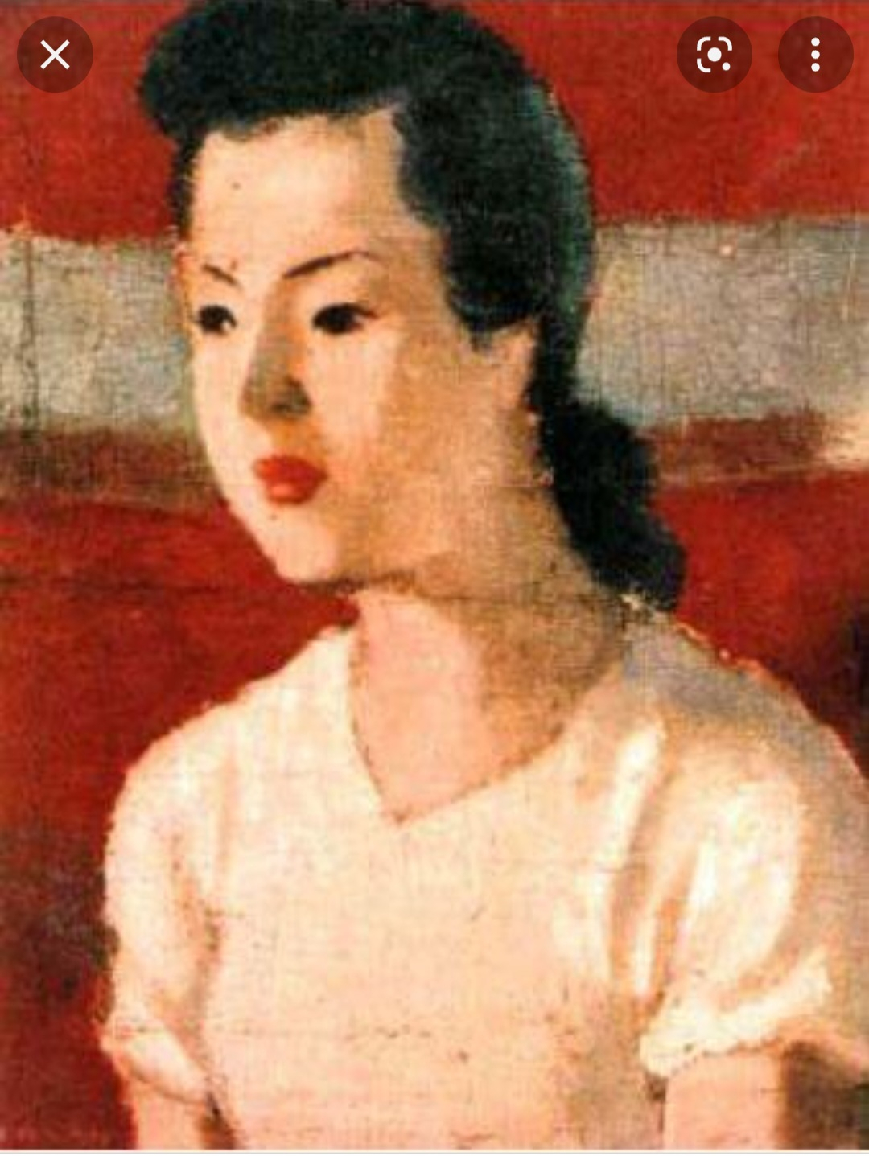
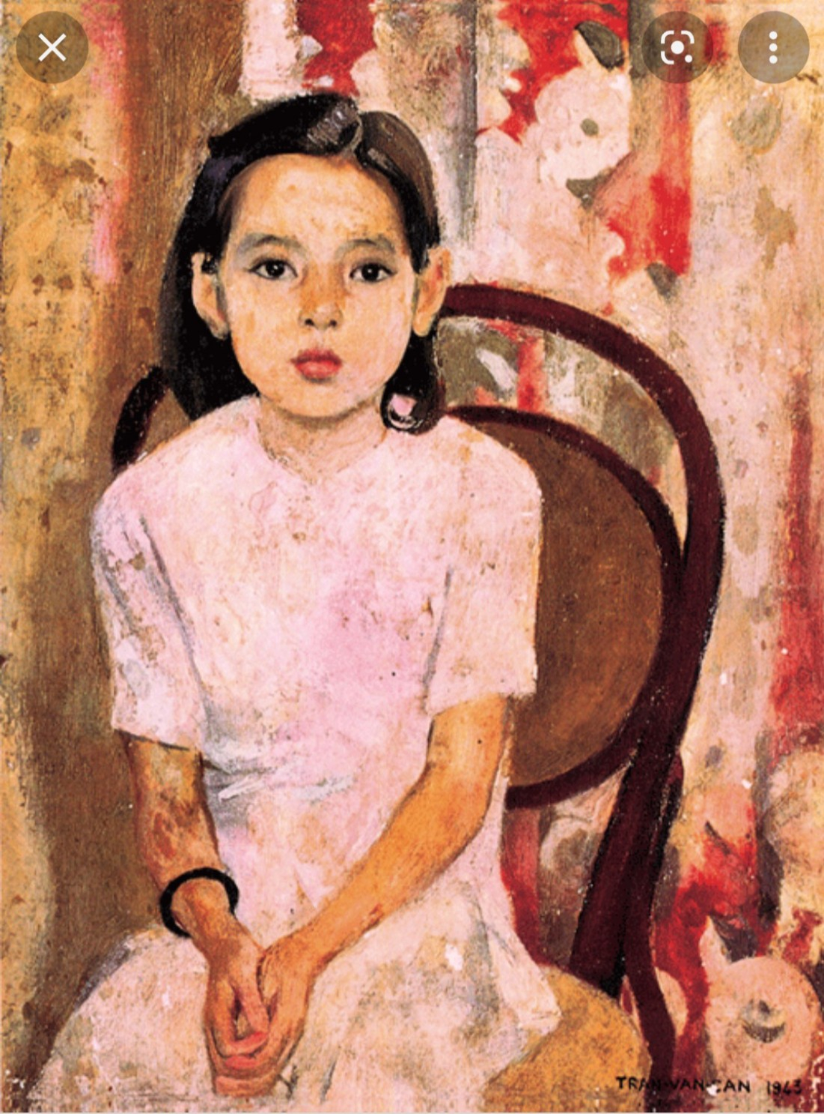
Tranh vẽ chân dung của họa sĩ
Tranh : Chân dung thiếu nữ
HS: Trần Văn Cẩn
Tranh : Em thúy
HS: Trần Văn Cẩn

Slide 13
4. Phân tích – đánh giá
4. Phân tích – đánh giá.
Em đã vẽ chân dung của ai?
Em hãy chia sẻ về hình dáng, đặc điểm trên khuôn mặt của nhân vật em đã vẽ?
Em đã sử dụng mầu gì để vẽ tranh?
Em hãy nêu cảm xúc của mình về nhân va

